Slide 1
Dr. Konrad Pesendorfer
Generaldirektor
Wien,
10. September 2014
Wirtschaftsstandort
Österreich -
Quo vadis?
BSA

Slide 2
Global Competitiveness Index 2014/15 (WEF)

Slide 3
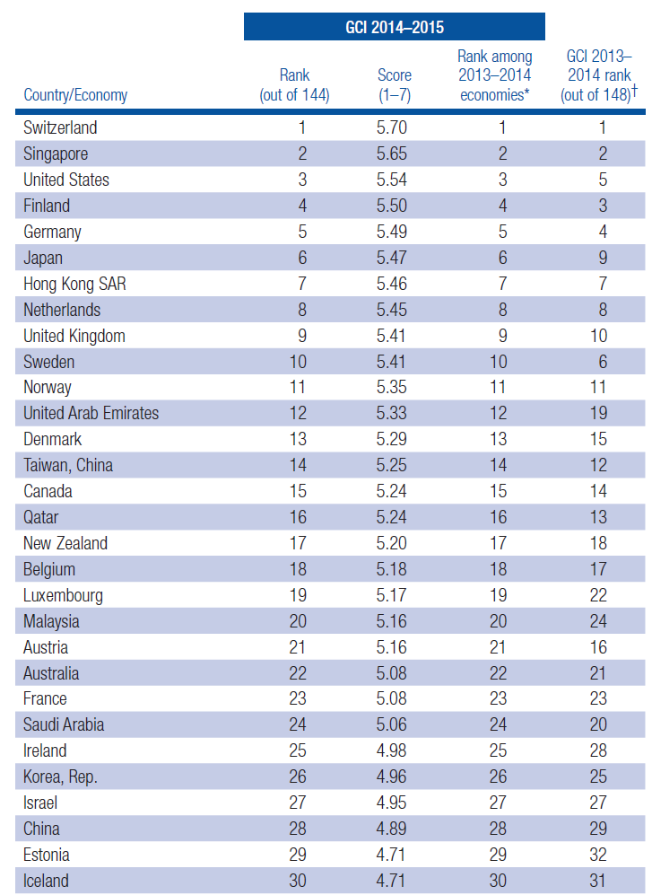
Global Competitiveness Index (WEF)

Slide 4
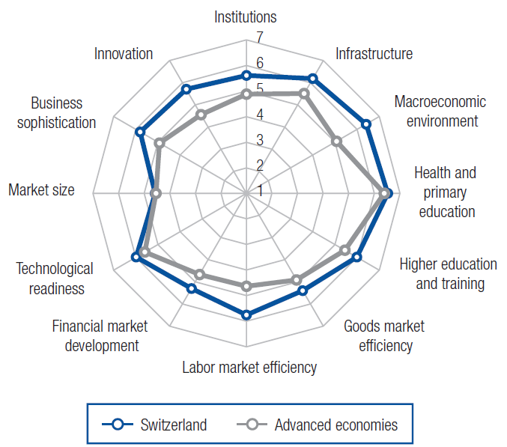
Global Competitiveness Index - Schweiz

Slide 5
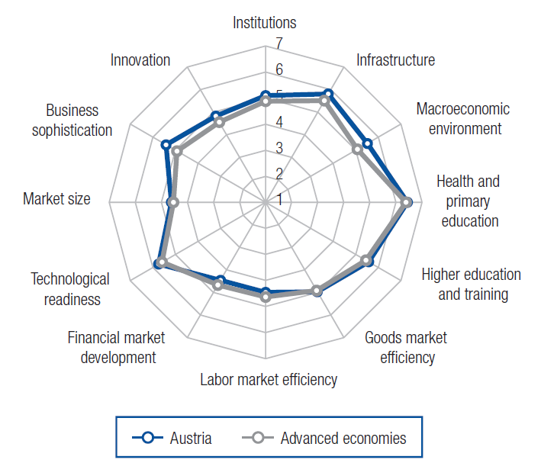
Global Competitiveness Index - Österreich

Slide 6
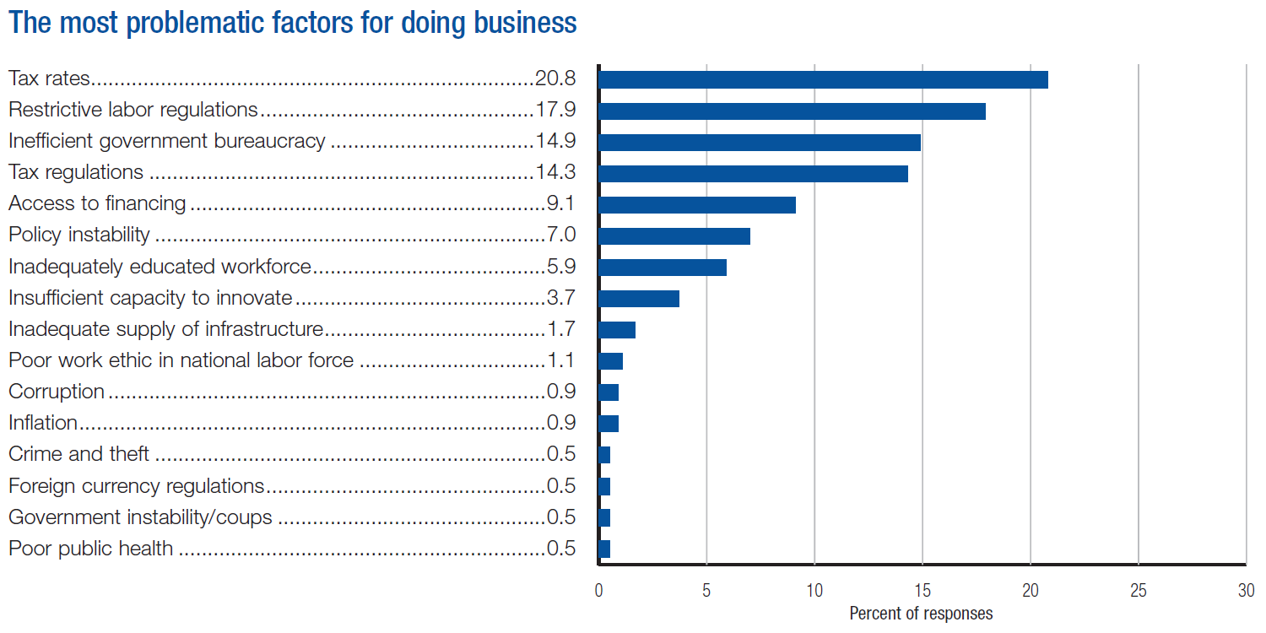
Problemfelder 2014 - Österreich

Slide 7
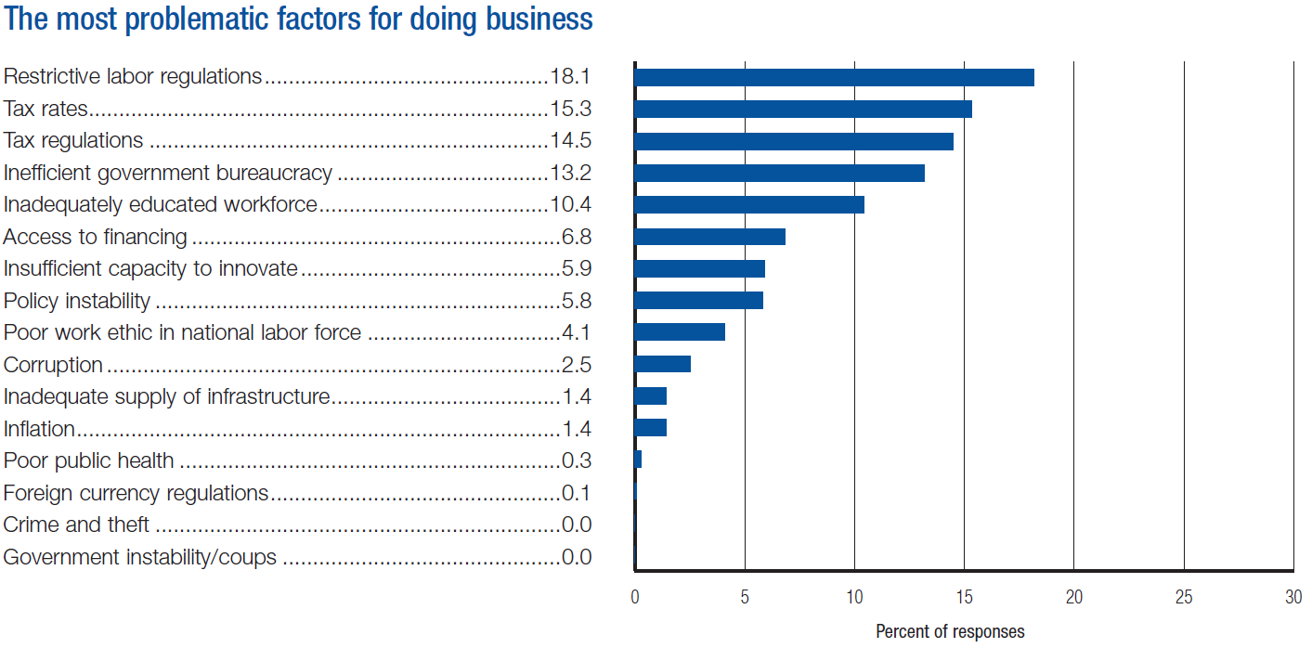
Problemfelder 2013 - Österreich

Slide 8
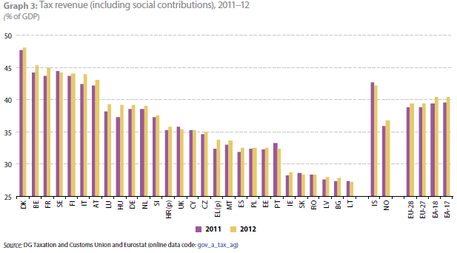
Abgabenbelastung in der EU

Slide 9
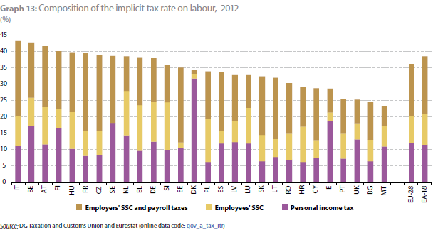
Abgabenbelastung auf Arbeit (EU)

Slide 10
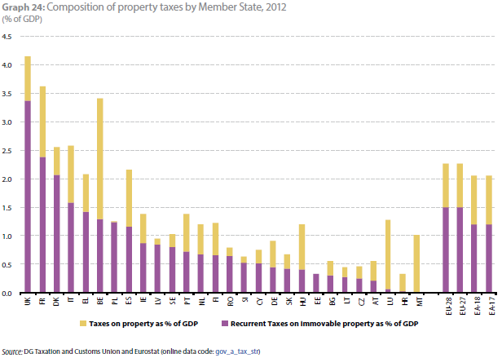
Aufkommen aus Vermögensbesteuerung (EU)

Slide 11
Arbeitsmarkt EU

Slide 12
Arbeitsmarkt EU

Slide 13
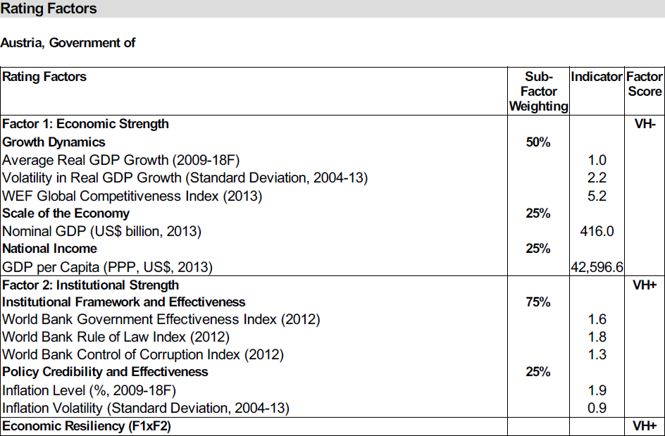
Rating Agencies (Moodys)

Slide 14
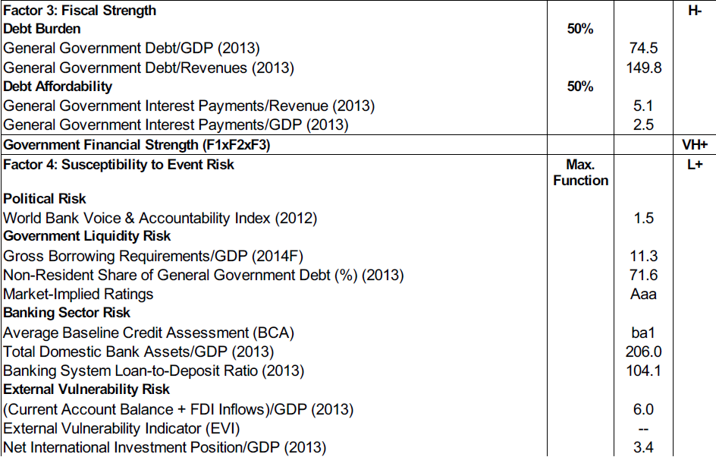
Rating Agencies (Moodys)

Slide 15
Lebenszufriedenheit im Querschnitt
Q: STATISTIK AUSTRIA, EU-SILC

Slide 16
Determinanten der Lebenszufriedenheit
mittelbare Faktoren
Bildung
Alter
unmittelbare Faktoren
Materielle Lebensbe-dingungen
Gesund-heit
Partner-schaft und soziales Umfeld
Wohn-um-gebung
Lebenszufriedenheit
Notes:
Tiefergehende Analysen aus SILC 2011 ergeben:
Personen mit guten materiellen Lebensbedingungen (nicht arbeitslos, nicht depriviert, gutes Einkommen), mit einem guten Gesundheitszustand, in Partnerschaft lebend und mit hilfreichen sozialen Beziehungen sowie in einer guten Wohnumgebung (keine Lärmbelastung, keine Belastung durch Vandalismus und Gewalt) sind mit ihrem Leben im Durchschnitt deutlich zufriedener als Personen, die sich beispielsweise bestimmte zentrale Waren oder Dienstleistungen nicht leisten können, krank sind oder Lärm in der Wohnumgebung ausgesetzt sind. Das sind unmittelbare Faktoren (in der Regression über alle anderen Faktoren hinaus signifikant)
Personen mit höherer Bildung weisen ebenfalls eine höhere Lebenszufriedenheit auf, was aber vollständig damit erklärt werden kann, dass diese Personen in der Regel besser Jobs haben und damit bessere materielle Lebensbedingungen (was sich wiederum in einem besseren Gesundheitszustand und einer besseren Wohnumgebung wiederspiegelt)
Beim Alter handelt es sich um eine Mischform. Generell gilt: je älter desto unzufriedener mit dem Leben. Im höheren Alter handelt es sich hierbei um einen mittelbaren Faktor (je älter desto schlechter die Gesundheit und bestimmte soziale Risiken wie Verwitwung und Verarmung sind wahrscheinlicher) Bei den jüngeren ist das Alter selbst bedeutsam (Achtung: Vermischung von Alterseffekten und Kohorteneffekten)
Generell gilt: berichtete (Regressions-)Analysen machen noch keine Aussagen über Wirkungsrichtungen. So berichtet die Literatur, dass eine Partnerschaft zufrieden macht, dass Zufriedene aber eher einen Partner finden

Slide 17
Direktinvestitionen in Österreich
Bestand an Direktinvestitionen Österreich 2011: 39,3% des BIP (EU-Durchschnitt: 30,1%; Deutschland 27,6%; Italien 16,6%.
Durchschnittlich € 9 Mrd. an Neuinvestitionen pro Jahr
Wichtigsten Herkunftsländer: Deutschland 27%, USA 15% und Italien 14%
In Österreich sind knapp 10.000 Unternehmen (2011 waren es genau 9.827) tätig, deren Eigentümer bzw. Mutterkonzern ihren Sitz im Ausland hatte. (Steigerung 2010/11: +4,2%)
Diese Auslandsunternehmen hatten 2011 mehr als eine halbe Million Beschäftigte (535.047 Arbeitnehmer). (Steigerung 2010/11: +5%)
Ihr Gesamtumsatz betrug von 232 Mrd. Euro. (Steigerung 2010/11: +13%)

Slide 18
Wirtschaftsstandort – quo vadis?
Zukunftspotential steigern
Global denken
Kein Lohndumping
Spezialisierung/Hochtechnologie
Wettbewerb um beste Arbeitskräfte
Investition in Bildung
Förderung von Innovation, F&E
Investition in gute Lebensbedingungen (Infrastruktur, Umwelt, soziale Sicherheit)
Fokussieren der öffentlichen Mittel

Slide 19
Dr. Konrad Pesendorfer
Generaldirektor
Wien,
10. September 2014
Wirtschaftsstandort
Österreich -
Quo vadis?
BSA

